Slide 1
Oración lunes 8
de enero
Curso escolar 2023-2024

Slide 2
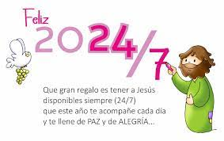
¡Buenos días!
Que todo lo bueno os siga, os encuentre y se quede con vosotros

Slide 3
Hoy 8 de enero volvemos al cole tras unas merecidas vacaciones en compañía de nuestra familia y amigos.
Hemos celebrado el nacimiento de Jesús.
Empezamos de nuevo las clases y aquí estamos.
Seguramente nos ha costado levantarnos tan pronto ..., venir al colegio ..., otra vez las tareas...
Sin embargo tenemos muchas cosas que agradecerte amigo Jesús.
En primer lugar por las vacaciones tan buenas que hemos disfrutado en casa, con nuestra familia, con nuestros amigos ...

Slide 4
Y también te queremos agradecer la oportunidad que tenemos de aprender nuevas cosas, de ser mejores, de disfrutar de nuestro colegio, de nuestros amigos, ... ¡Tenemos tanta suerte!.
Nuestra vida sigue adelante, con nuevas ilusiones y energías. Desde aquí vamos a ofrecer nuestro trabajo de hoy y nuestra alegría de vivir.
Gracias Padre por esta nueva oportunidad de saborear la vida.

Slide 5
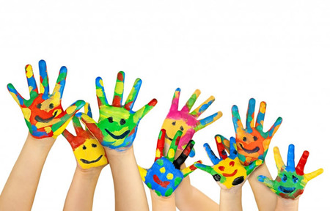
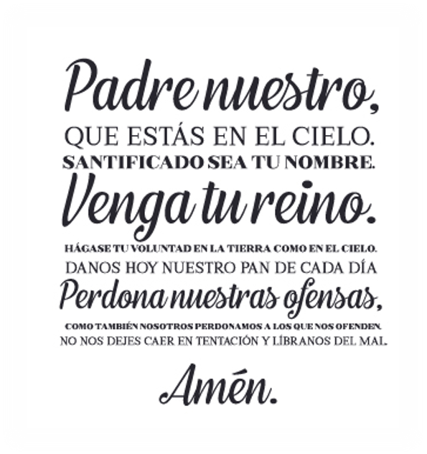
Y gracias también, por tod@s las personas que son “un regalo” para nuestra vida.
OREMOS TODOS JUNTOS

